Slide 1
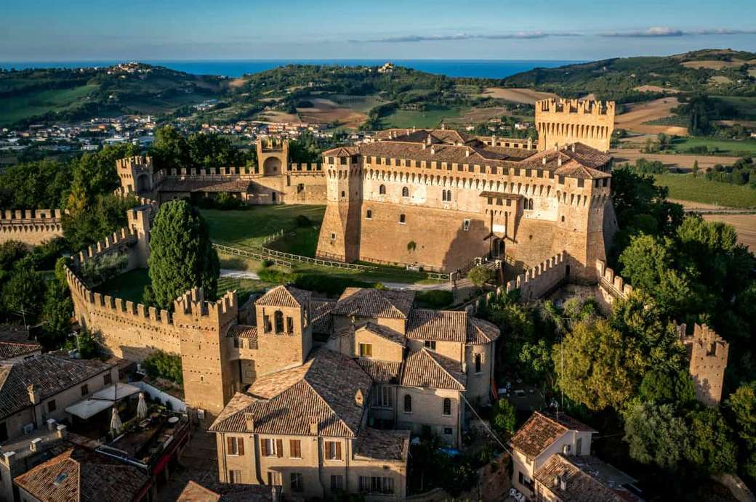

Il Mio Impegno durante lo Stage al Comune di Gradara

Slide 2

Stage Formativo – Istituto di Istruzione Superiore G. Gobetti – Alcide De Gasperi di Morciano di Romagna
Introduzione: Dal 4 aprile al 7 maggio 2025 ho partecipato a un’esperienza di stage organizzata dall’Istituto di Istruzione Superiore G. Gobetti – Alcide De Gasperi di Morciano di Romagna, ospitata presso il Comune di Gradara. Questo percorso formativo è stato un’opportunità per conoscere da vicino il mondo del lavoro e applicare le competenze acquisite.
Alternanza scuola-lavoro
Obiettivi dello stage:
Approfondire conoscenze e abilità professionali
Sviluppare autonomia e capacità organizzative
Confrontarsi con esperti del settore
Ruolo e attività: Durante il periodo di stage, ho collaborato con la tutor Carmen Pacini e con altri professionisti, lavorando in squadra per svolgere diverse attività. Questa interazione mi ha permesso di apprendere nuovi strumenti, confrontarmi con persone esperte e sviluppare capacità di lavoro di gruppo.
Esperienza e risultati: Questa esperienza mi ha permesso di mettermi alla prova in un ambiente professionale, migliorare le mie capacità comunicative e lavorare efficacemente in team. Il confronto con più persone ha arricchito il percorso, offrendo spunti utili per la mia crescita personale e lavorativa.

Slide 3
Castello di Gradara
L'Ente Ospitante: Il Comune di Gradara
Geografia:
Gradara si trova nella regione Marche, vicino al confine con l'Emilia-Romagna, in una posizione strategica che domina il territorio circostante. Sorge su una collina a 142 metri sul livello del mare, offrendo una vista panoramica che spazia fino al mare Adriatico, distante circa sei chilometri. Il territorio comunale si estende su una superficie di 17,53 km² e include frazioni come Fanano, Granarola e Santo Stefano. La posizione geografica rende Gradara un luogo unico, dove le colline marchigiane incontrano la bellezza della costa adriatica.
Storia:
Celebre per il borgo medievale e la Rocca Malatestiana, Gradara è un simbolo di storia e cultura. La Rocca, iniziata nel XII secolo dai De Griffo e ampliata dai Malatesta nel XIII e XIV secolo, conserva intatta la doppia cinta muraria di 800 metri e il mastio di 30 metri. Il Comune di Gradara ha ereditato e valorizzato questo patrimonio, rendendolo accessibile e riconoscibile a livello internazionale. Gradara fu teatro di scontri tra lo Stato Pontificio e le potenti famiglie marchigiane e romagnole, come i Malatesta e gli Sforza.
Il Comune stesso è al centro delle iniziative per preservare la leggenda romantica di Paolo e Francesca, immortalata da Dante Alighieri nella Divina Commedia, oltre a promuovere restauri e eventi culturali legati al borgo. Oggi il Comune di Gradara rappresenta un punto di riferimento per la gestione del territorio e la promozione delle tradizioni locali, unendo passato e presente in modo armonioso.

Slide 4


La Pubblica Amministrazione: Il Comune di Gradara
Che cos'è una Pubblica Amministrazione? La Pubblica Amministrazione (PA) è l'insieme degli enti e delle istituzioni che operano per garantire il funzionamento dello Stato e la gestione dei servizi pubblici. La PA lavora per soddisfare i bisogni dei cittadini, promuovere lo sviluppo del territorio e assicurare l'ordine e la legalità.
Cos'è il Comune di Gradara come ente pubblico? Il Comune è un ente pubblico locale che fa parte della Pubblica Amministrazione. Ha il compito di governare e amministrare il territorio comunale, offrendo servizi ai cittadini e preservando il patrimonio storico, culturale e ambientale.
Cosa fa il Comune di Gradara?
Amministrazione locale: Gestisce le attività burocratiche, come documenti, registri e autorizzazioni.
Gestione del territorio: Si occupa della manutenzione di strade, edifici pubblici e spazi verdi.
Promozione culturale: Organizza eventi e iniziative per valorizzare la storia e la cultura locale.
Servizi ai cittadini: Fornisce supporto per scuola, sicurezza, ambiente e altri ambiti.
Sviluppo del turismo: Collabora con enti e associazioni per promuovere Gradara come meta turistica.

Slide 5

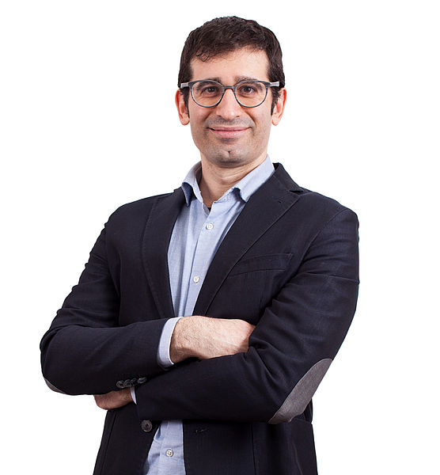
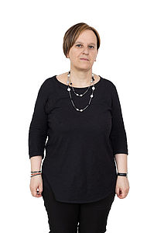
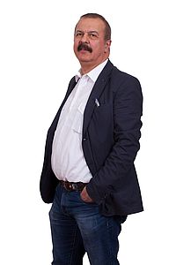
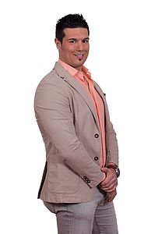
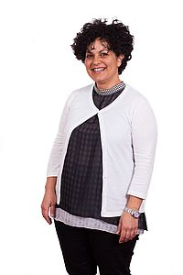
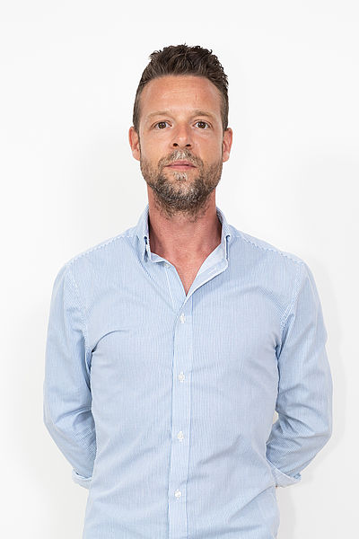
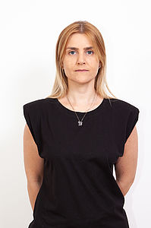
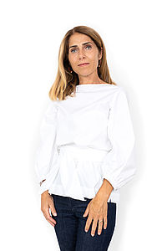
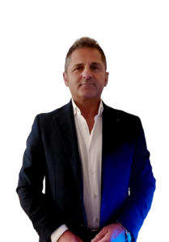
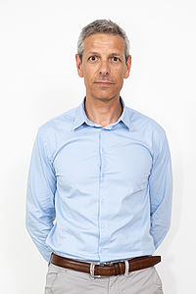
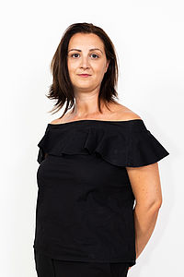
Giunta Comunale: La Giunta è l’organo esecutivo del Comune e collabora con il Sindaco nell’attuazione degli indirizzi generali del Consiglio.
Thomas Lenti – Vice Sindaco, deleghe: Lavori Pubblici, Sport, Innovazione tecnologica.
Angela Bulzinetti – Assessore, deleghe: Politiche Educative e Sociali, Scuola, Pari Opportunità.
Arianna Denti – Assessore, deleghe: Ambiente, Sviluppo Sostenibile, Politiche Energetiche.
Marino Rossini – Assessore, deleghe: Bilancio, Attività Produttive, Società Partecipate.
Sindaco: Filippo Gasperi – Rappresentante legale del Comune, responsabile dell’amministrazione e dell’attuazione delle politiche locali.
Organi e Dipendenti del Comune di Gradara – 2025
Consiglio Comunale: Organo di indirizzo e controllo politico-amministrativo, composto da consiglieri eletti. Alcuni membri:
Matteo Buscaglia
Barbara Calesini
Eleonora Del Magna
Roberto Lavanna
Angelo Petrella
Silvia Sanchini
Dipendenti del Comune: Il Comune di Gradara è suddiviso in diverse unità organizzative, ciascuna con un numero specifico di dipendenti:

Slide 6

Dipendenti del Comune di Gradara – 2025
1. Affari Generali – Gestione amministrativa e supporto agli organi istituzionali
Maria Assunta Gerboni
Lucia Giacomucci
Cinzia Giannoni
Simone Granci
2. Servizi Finanziari – Contabilità, bilancio e gestione delle risorse economiche
Diego Boccalini
Stefania Giusini
Rosanna Grati
3. Lavori Pubblici, Patrimonio e Demanio – Manutenzione e sviluppo delle infrastrutture comunali
Andrea Baldassarri
Tania Mangani
Giorgio Guatoli
5. Servizi al Cittadino – Supporto ai cittadini per pratiche amministrative e servizi sociali
Jessica Grottoli
Carmen Pacini
Raffaella Pieri
Monica Arduini
6. Polizia Locale – Sicurezza urbana e controllo del territorio (in convenzione con il Comune di Gabicce Mare fino al 31/12/2025)
Stefania Giuliani (Comandante)
Federica Guerra
Manuela Vallero
4. Urbanistica ed Edilizia Privata – Pianificazione territoriale e gestione delle pratiche edilizie
Selene Giusini
Tommaso Vagnini

Slide 7

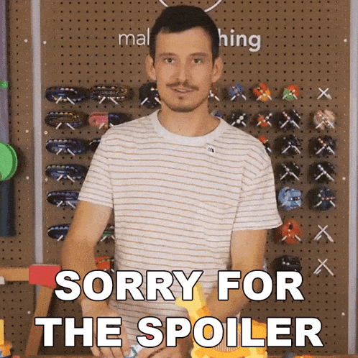

Il mio impiego durante lo stage
Ufficio ragioneria al primo piano
(era peggio di questo)
L’infinito ciclo dell’archiviazione: riempi, chiudi, ripeti.
Partendo da zero, senza alcuna conoscenza del funzionamento del Comune di Gradara, questa esperienza è stata per me una vera e propria scoperta. Abitando a Fanano, non avevo mai avuto modo di approfondire la struttura e le dinamiche di questo ente, ma grazie allo stage ho potuto imparare come opera l’amministrazione pubblica e quali sono i servizi offerti ai cittadini.
Durante il mio periodo di stage, mi sono dedicato con entusiasmo e serietà alle attività assegnate, cercando di apprendere il più possibile e contribuire in modo concreto. Ho collaborato con diverse persone, tra cui il mio compagno di classe Clementi, affrontando sfide quotidiane che ci hanno aiutato a sviluppare nuove competenze e una maggiore autonomia.
Questa esperienza ha richiesto pazienza (forse anche troppa!) e un’attenzione costante ai dettagli, aspetti che si sono rivelati essenziali per svolgere il lavoro nel migliore dei modi. Il lavoro di squadra con Clementi ha reso l’esperienza ancora più significativa, permettendoci di supportarci a vicenda e migliorare le nostre capacità collaborative.

Slide 8
7 Aprile 2025 – Primo Giorno di Stage
Luogo: Comune di Gradara
Orario di lavoro: 08:40 - 13:30
Collaborazione: Con il mio compagno di classe Clementi
Lavoro di squadra
Organizzazione e collaborazione
Incontro con il personale:
Arrivo alle 08:40, incontro con la Carmen Pacini alle 09:00, che ci ha spiegato le attività da svolgere.
Presentazione con la dipendente Stefania Giusini, che ci ha illustrato il metodo di archiviazione e ci ha indicato dove si trovavano i documenti da sistemare.
Organizzazione degli archivi:
I documenti riguardavano pratiche relative a INAIL, ristrutturazioni, decessi, compravendite immobiliari, cittadinanza, divorzi, matrimoni, IMU e TASI.
Abbiamo ricevuto 6-7 raccoglitori pieni di documenti, senza alcun ordine chiaro.
L'obiettivo era suddividerli in base alla lettera iniziale del cognome della persona e archiviarli nella cassettiera corrispondente.
Distribuzione delle cassettiere:
Primo piano: documenti con cognomi dalla A alla D e dalla E alla M.
Piano terra: documenti con cognomi dalla N alla Z.

Slide 9



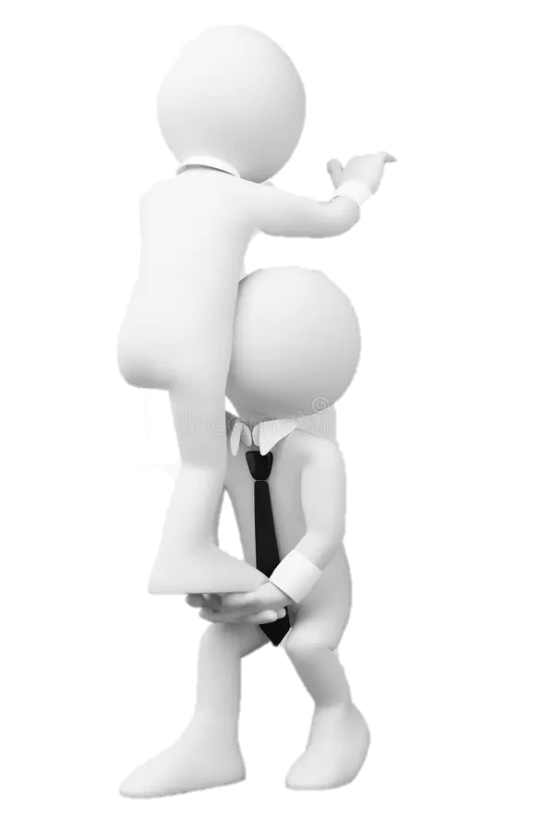
Metodo di lavoro:
Tentativo iniziale:
Abbiamo provato a sistemare i documenti mantenendo l’ordine presente nei raccoglitori.
Ci siamo accorti che erano mescolati senza un criterio logico, quindi trovare corrispondenze tra i fogli era complicato.
Nuova strategia:
Abbiamo svuotato completamente i raccoglitori e distribuito i documenti in tutto l'ufficio, sfruttando ogni spazio disponibile.
A quel punto abbiamo iniziato a suddividerli per tipologia (es. tutte le pratiche di ristrutturazione insieme, tutte le richieste di cittadinanza in un altro gruppo).
Era come un gioco in cui si dovevano accoppiare le carte uguali, cercando documenti appartenenti alla stessa persona.
Archiviazione finale:
Ordinamento alfabetico per cognome.
Etichettatura con foglietti adesivi Post-it colorati per distinguere più facilmente le categorie.
Inserimento dei documenti nelle cassettiere corrette.

Slide 10

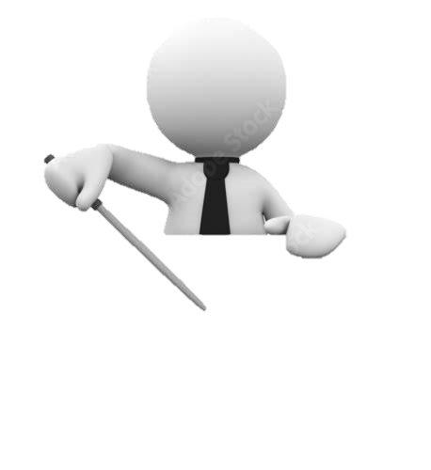

Errore umano o meccanico? Una riflessione sull'archiviazione assistita dall'IA
È veramente utile l’IA?
Difficoltà e soluzioni:
Abbiamo provato a usare Copilot, un'IA per organizzare automaticamente i documenti, ma ha generato diversi errori.
Il problema principale riguardava l’ordinamento di nomi e cognomi:
Le persone con più di un cognome venivano posizionate in modo errato.
documenti con solo il nome venivano archiviati seguendo un criterio non chiaro.
Nel complesso, l’IA ha ordinato i dati seguendo una propria logica, ma non corrispondente a quella necessaria per l’archivio comunale.
Di fronte a questi problemi, abbiamo deciso di procedere con l’ordinamento manuale, garantendo una suddivisione più precisa e affidabile.
Considerazioni finali:
All’inizio il lavoro sembrava molto difficile, ma alla fine abbiamo trovato un metodo pratico ed efficace.
Lavorare insieme ha permesso di completare il riordino più velocemente.
È stato necessario avere molta pazienza, ma alla fine l'archivio risultava più ordinato e utile.
Negli ultimi 20 minuti abbiamo iniziato a sistemare anche il piano superiore, mantenendo lo stesso approccio.
Competenze acquisite:
Organizzazione documentale e capacità di suddivisione delle informazioni.
Problem solving: trovare soluzioni quando il metodo iniziale non funzionava.
Attenzione ai dettagli per classificare i documenti nel modo corretto.

Slide 11
8 Aprile 2025 – Secondo Giorno di Stage
Luogo: Comune di Gradara
Orario di lavoro: 08:40 - 13:30
Collaborazione: Con il mio compagno di classe Clementi
Completamento del proprio lavoro
Attenzione ai dettagli con revisione continua dell’operato
Ottimizzazione del lavoro
Compiti Svolti:
Revisione del lavoro precedente:
La giornata è iniziata con il completamento del raccoglitore già avviato il giorno precedente. I documenti complessi o di difficile classificazione sono stati momentaneamente separati in una pila a parte.
Organizzazione di nuovi raccoglitori:
Due nuovi raccoglitori sono stati suddivisi equamente tra me e il mio compagno, e ogni documento è stato classificato in base all’ufficio di appartenenza:
Ufficio corrente: Documenti destinati a quello in cui stavamo lavorando.
Ufficio adiacente: Documenti diretti all’ufficio vicino.
Ufficio al piano terra: Documenti da inviare al piano inferiore.
Ottimizzazione del sistema di archiviazione:
Le sei pile originali di documenti sono state ridotte a tre principali, semplificando il processo. I documenti sono stati inseriti nelle cassettiere seguendo un ordine alfabetico per cognome e una disposizione sistematica per cassetti.

Slide 12
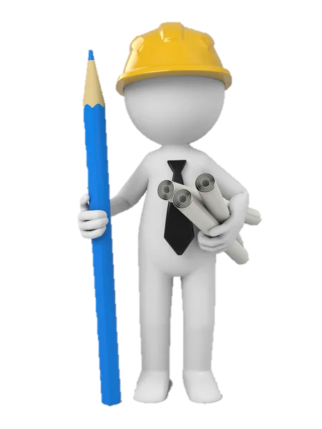
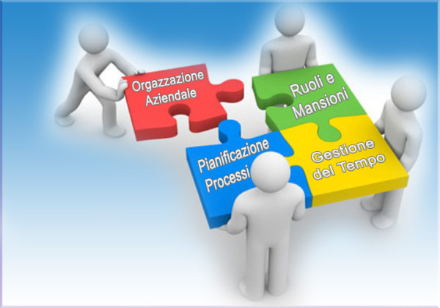
Organizzazione e Collaborazione:
Il lavoro è stato distribuito equamente tra me e il mio compagno, con una chiara divisione delle responsabilità.
Una revisione reciproca ci ha permesso di garantire precisione e coerenza nell’archiviazione.
L’archivio inizialmente disordinato è stato trasformato in una risorsa funzionale e ben organizzata.
Compito assegnato
Distribuzione delle attività
Svolgimento parallelo delle mansioni
Unione dell’elaborato
conclusione

Slide 13



9 Aprile 2025 – Terzo Giorno di Stage
Luogo: Comune di Gradara
Orario di lavoro: 08:40 - 14:00
Collaborazione: Con il mio compagno di classe Clementi
Compiti Svolti:
Completamento raccoglitore: Terminato il raccoglitore in sospeso dal giorno precedente.
Pile personalizzate: Create pile di documenti specifiche per Stefania Giusini e Veronica Tatali, successivamente organizzate e archiviate nelle cassettiere con criteri definiti.
Gestione dei documenti non trovati: Raccolti in un raccoglitore etichettato “non trovati” per una gestione più strutturata.
Inizio di un nuovo raccoglitore: Preparato un raccoglitore più grande, suddiviso per uffici: piano terra e primo piano.
Ottimizzazione delle pile: Ridotte le sei pile originarie in tre gruppi principali per facilitare il processo di archiviazione.
Archiviazione dei documenti del piano terra: Organizzazione alfabetica basata su:
Criteri principali: nome, cognome e codice fiscale.
Criteri alternativi: via di residenza, anno di nascita e luogo di nascita, in caso di dati mancanti.
Preparazione volantini: Piegati, ritagliati e preparati volantini, legati con elastici, e consegnati a Carmen Pacini.
Collaborazione su raccolte: Archiviate le raccolte di Veronica Tatali e Stefania Giusini con suddivisione per uffici e ordine alfabetico basato sulle iniziali del cognome del referente (dalle fotocopie delle e-mail).
Riorganizzazione dei “non trovati”: Documenti interni classificati alfabeticamente per cognome, con un’attenzione alle iniziali.

Slide 14
Organizzazione e Collaborazione:
Compiti suddivisi tra me e Clementi:
Clementi ha completato l’archiviazione degli ultimi documenti.
Io mi sono occupato della preparazione dei volantini.
Il lavoro parallelo ha ottimizzato i tempi e garantito precisione.
Collaborazione strutturata e revisione reciproca per un’organizzazione efficace.
Collaborazione
Rafforzo del lavoro di squadra
Conclusione e Prospettive:
Potenziate le competenze nella gestione documentale e nella risoluzione di problemi operativi.
Rafforzato il lavoro di squadra, migliorando l’organizzazione complessiva.
L’esperienza si è dimostra sempre più formativa, con risultati concreti, pur lasciando ancora spazio per nuove sfide e miglioramenti.

Slide 15
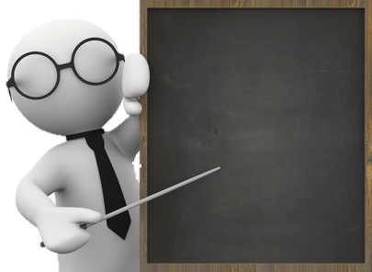

10 Aprile 2025 – Quarto Giorno di Stage
Luogo: Comune di Gradara
Orario di lavoro: 08:40 - 14:00
Collaborazione: Con il mio compagno di classe Clementi
Cooperazione
Efficienza
Completamento documenti rimasti:
Sistemazione dei documenti relativi agli uffici superiori.
Sistema di classificazione creato:
“Altro ufficio.”
“Non trovati.”
Suddivisione alfabetica:
Lettere “A” - “D” nell’ufficio principale.
Restanti lettere nell’ufficio adiacente.
Creazione nuove cartelle:
“Di sotto” per documenti del piano inferiore.
“?” per documenti non identificabili.
Compiti Svolti:
Organizzazione delle raccolte:
Documenti di Veronica Tatali e Stefania Giusini ordinati alfabeticamente per cognome.
Cartelle create per documenti dalle lettere “E” alla “M.”
Supporto tecnico:
Tutorial per Stefania Giusini sull’uso di Excel.
Tentativo di aprire un file .rcc tramite desktop telematico (non riuscito per incompatibilità di versione).
Numerazione documenti “Non trovati”:
Include documenti difficili da classificare dei giorni precedenti e del mattino.

Slide 16


Organizzazione e Collaborazione:
Suddivisione dei compiti: Collaborazione strutturata con il mio compagno di classe.
Compagno: completamento delle attività residue.
Io: gestione parallela di altre operazioni.
Efficienza ottimizzata: Metodo organizzativo e lavoro parallelo per velocizzare le operazioni.
Struttura e pianificazione
schematizzazione
Conclusione e Prospettive:
Rafforzate capacità organizzative, gestionali e tecniche.
Perfezionato il lavoro di squadra, con maggiore organizzazione.
Esperienza stimolante e altamente formativa.
Spazio per completare attività residue e proseguire nello sviluppo di competenze pratiche e di problem-solving.

Slide 17
11 Aprile 2025 – Quinto Giorno di Stage
Luogo: Comune di Gradara
Orario di lavoro: 08:40 – 13:40
Collaborazione: Con il mio compagno di classe Clementi
Work hard, dream big
Compiti Svolti:
Riorganizzazione documenti “Non trovati”: Sistemati in ordine alfabetico, creando pile ordinate su tutta la scrivania.
Gestione documenti “Di sotto”: Pila creata il giorno precedente classificata e sistemata.
Dimostrazione tecnica: Caricamento della macchinetta per i sacchi dei rifiuti:
Primi 3 cassetti: organico.
4 cassetti cilindrici: plastica.
3 cassetti cilindrici: misto.
Tessera verde e chiave necessarie per l'avvio.
Archiviazione documenti:
Controllati e organizzati i documenti sfusi rimasti.
Pile alfabetiche raggruppate per cassettiere, fissate con elastici e riposte nei raccoglitori.
Creazione bigliettini da visita:
Progettati per Polizia Municipale di Gradara e Comando di Gabicce Mare.
L’attività è stata sospesa per mancanza di password per accedere al computer.
Nuova organizzazione documenti: Riorganizzazione dei documenti su decisioni ed eredità:
Creazione delle cartelle “Ufficio sopra A-D” e “Ufficio sopra E-M.”
Rimozione delle grappette, raggruppamento e fissaggio in piccole pile.
Sistemazione nelle cassettiere.

Slide 18

Organizzazione e Collaborazione
Lavoro di coppia:
Io: sistemazione dei documenti nelle cassettiere.
Clementi: rimozione delle grappette e raggruppamento dei documenti.
Metodo efficiente: Collaborazione strutturata e lavoro parallelo per velocizzare le operazioni.
Competenze
Produttività
Conclusione e Prospettive
Produttività: Attività completate con precisione, nonostante le limitazioni tecniche.
Competenze sviluppate: Miglioramento nell’organizzazione, gestione documentale e lavoro di squadra.
Esperienza formativa: Continua a rivelarsi utile per affinare abilità pratiche e gestionali.

Slide 19


Metodologia
14 Aprile 2025 – Sesto Giorno di Stage
Luogo: Comune di Gradara
Orario di lavoro: 08:40 – 13:40
Collaborazione: Con il mio compagno di classe Clementi
Attività Svolte:
Completamento delle attività in sospeso: abbiamo ripreso il lavoro lasciato il venerdì, verificando ogni documento e assicurandoci che fosse classificato correttamente.
Organizzazione e archiviazione: prima abbiamo suddiviso i documenti, rimosso le graffette e li abbiamo riordinati; successivamente li abbiamo archiviati nelle cassettiere seguendo una logica precisa.
Creazione di pile alfabetiche: per facilitare il lavoro successivo, i documenti sono stati suddivisi in gruppi distinti (A-D, E-M), permettendo una ricerca più mirata.
Metodologia e Collaborazione:
Ruoli ben definiti: uno si occupava della gestione fisica dei documenti (rimozione, riordino, riclassificazione), mentre l’altro provvedeva all’archiviazione.
Lavoro in coppia: questo ha permesso un flusso continuo e preciso, evitando errori e velocizzando il processo.
Sistema di classificazione efficace: abbiamo creato una pila separata per i documenti non trovati e quelli con nomi aziendali poco chiari, denominata “?”.
Risultati e Prospettive:
Obiettivi della giornata raggiunti: tutti i documenti disponibili sono stati correttamente classificati e archiviati.
Miglioramento delle competenze: l’esperienza ha permesso di affinare capacità organizzative e gestionali.
Preparazione per il giorno successivo: la suddivisione dei documenti garantirà una continuità efficiente nel lavoro.

Slide 20


15 Aprile 2025 – Settimo Giorno di Stage
Luogo: Comune di Gradara
Orario di lavoro: 08:00 – 14:10
Collaborazione: Con il mio compagno di classe Clementi
Attività Svolte:
Lavoro interamente svolto nell’ufficio di sopra con i raccoglitori prelevati dal piano terra.
Identificazione documenti: verifica con nome, cognome, codice fiscale; in mancanza, controllo tramite data di nascita e indirizzo.
Gestione in coppia: mentre una persona leggeva i documenti, l’altra li archiviava.
Ottimizzazione del processo: suddivisione preventiva in micro-pile alfabetiche per facilitare l’inserimento.
Nuova strategia di archiviazione: suddivisione più precisa dei documenti con cognomi A, B, C, D, F, G, L, M per migliorare il flusso di lavoro.
Suddivisione dei Documenti:
I documenti sono stati classificati in gruppi alfabetici per una gestione più efficiente:
A: Alessandri, Amadori, Antonioli, Arduini, ecc.
B: Bacchiocchi, Balducci, Bertozzi, Bratti, ecc.
C: Cambrini, Carletti, Castro, Cervesi, Cola, ecc.
D: D’Andrea, Del Monte, Di Pietro, ecc.
F: Facondini, Filippini, Fraternali, ecc.
G: Gabellini, Galli, Gaudenzi, Gerboni, Giovannini, Gregori, ecc.
L: Lamaha, Latini, Leonardi, Leoni, ecc.
M: Magnani, Marchetti, Mazzoli, Montesi, ecc.
I documenti non trovati sono stati inseriti nel raccoglitore “Non trovati” suddiviso alfabeticamente.
Creazione di Bigliettini da Visita:
Grazie all’accesso al computer, sono stati realizzati bigliettini da visita per:
la Polizia Municipale di Gradara
il Comando di Gabicce Mare

Slide 21
Organizzazione e Collaborazione
La nuova strategia ha migliorato gestione e archiviazione, aumentando l’efficienza.
Mentre si suddividevano i documenti, si eseguivano verifiche e preparazioni per il giorno successivo.
Ottimizzazione del tempo e delle risorse per una maggiore produttività.
Miglioramento dell’organizzazione
Rapidità nell’esecuzione delle proprie task
Suddivisione dei compiti
Conclusioni e Prospettive
Miglioramento del metodo di archiviazione con suddivisione più precisa dei documenti.
Organizzazione più rapida e fluida grazie alle micro-pile alfabetiche.
Preparazione della documentazione per il giorno successivo, garantendo continuità ed efficacia nel lavoro.

Slide 22


16 Aprile 2025 – Ottavo Giorno di Stage
Luogo: Comune di Gradara
Orario di lavoro: 07:50 – 14:00
Collaborazione: Con il mio compagno di classe Clementi
Autonomia
Attività Svolte:
Sistemazione della libreria: su richiesta del sindaco, i libri presenti nella hall del comune sono stati trasferiti nell’ufficio al piano terra e riordinati per grandezza. La scaffalatura è stata riorganizzata per maggiore ordine.
Collaborazione con Clementi: inizialmente poco motivato, ha partecipato più attivamente durante l’archiviazione dei documenti.
Archiviazione documenti: completata la suddivisione dei documenti dalla "A" alla "M", con lettura, classificazione e archiviazione nella cassettiera. I documenti non trovati sono stati inseriti nella pila dedicata.
Bigliettini da visita: aggiustamenti ai bigliettini esistenti e creazione di nuovi per la carta d’identità elettronica e un documento legato alla polizia.
Osservazioni:
Le attività hanno richiesto pazienza, ma hanno contribuito a sviluppare capacità organizzative.
La collaborazione con Clementi è stata altalenante, con maggiore partecipazione durante la fase di archiviazione.
Prospettive per il giorno seguente:
Il lavoro sui bigliettini da visita sarà probabilmente l’attività principale.
L’assenza di Clementi richiederà maggiore autonomia e concentrazione.

Slide 23

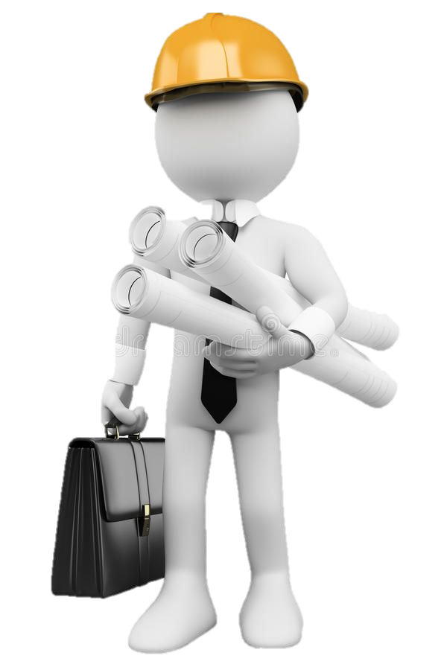
17 Aprile 2025 – Nono Giorno di Stage
Luogo: Comune di Gradara
Orario di lavoro: 07:50 – 14:30
Autonomia e interazione: Attività svolte in modo autonomo con supporto occasionale dai colleghi
Attività Svolte: Completamento di lavori assegnati nei giorni precedenti: finalizzazione dei documenti richiesti da Carmen Pacini, svolta autonomamente.
Classificazione documenti nella cassettiera: riordino dei documenti e creazione della pila "non trovati" per facilitarne il recupero futuro.
Supporto tecnico:
Apertura di una cartella .zip ricevuta via email.
Risoluzione di problematiche legate all’uso del software "Desktop Telematico" dell’Agenzia delle Entrate.
Elaborazione di nuovi materiali:
Creazione di un documento Word formale per comunicazioni istituzionali.
Realizzazione di una presentazione PowerPoint sulla "Nota di lettura dlgs 62 disabilità" per il corso di formazione di Carmen Pacini.
Analisi della rete interna e funzionamento della stampante:
La stampante multifunzione è configurata per inviare documenti scansionati direttamente al computer necessario, senza trasmetterli a tutti i dispositivi connessi. Tuttavia, gli altri utenti possono percepire il funzionamento della stampante, pur senza avere accesso ai file trasmessi.
La rete sembra suddivisa in sottoreti locali (LAN), con ogni stampante collegata a un gruppo specifico di computer per ottimizzare l’utilizzo delle risorse.
Esistono restrizioni sui permessi di modifica ai file sui computer, probabilmente gestite tramite un sistema di autorizzazioni, garantendo così maggiore sicurezza e protezione dei dati sensibili.
Collaborazione informale e feedback ricevuto:
Al termine della presentazione PowerPoint, i colleghi hanno condiviso opinioni molto positive sul mio lavoro, sottolineando la mia precisione, impegno e autonomia.
È stato apprezzato il mio modo di lavorare, considerato responsabile e professionale, oltre alla capacità di adattarmi alle diverse mansioni dello stage.

Slide 24


Pregiudizi
Prospettive
Osservazioni:
Giornata intensa e diversificata, con richieste di autonomia e organizzazione.
Esperienza pratica nel supporto tecnico e gestione documentale.
I feedback ricevuti rappresentano un importante riconoscimento del mio contributo durante il periodo di stage.
Prospettive per il Giorno Successivo:
Continuazione delle attività richieste da Carmen Pacini.
Completamento di eventuali lavori in sospeso con attenzione ai dettagli e autonomia.

Slide 25
18 Aprile 2025 – Decimo Giorno di Stage
Luogo: Comune di Gradara
Orario di lavoro: 07:55 – 14:30
Autonomia e interazione: Attività svolte in modo autonomo con supporto occasionale dai colleghi
Attività Svolte:
Realizzazione e modifica di bigliettini da visita:
Creazione di bigliettini per Grottoli Jessica (assistente sociale) e Sandra Fabiana Franco (sportello al cittadino).
Miglioramento dei bigliettini di Carmen Pacini per maggiore leggibilità e chiarezza.
Elaborazione di un PowerPoint sul Decreto 36/2023:
Suddivisione degli articoli in categorie specifiche (lavori pubblici, servizi/appalti, DEC).
Uso dei colori per evidenziare modifiche alla normativa.
Funzione "Ctrl+F" per ricerca rapida di parole chiave.
Integrazione di un riassunto introduttivo in PDF.
Utilizzo di Copilot per chiarimenti sul linguaggio giuridico e interpretazione normativa.
Supporto tecnico:
Tentativo di risolvere un problema di Word sulla funzione "interruzione di pagina".
Apertura di un file .rar per Carmen Pacini, con problemi di compatibilità su Acrobat.
Gestione documentale e scansioni:
Scansione di documenti per Carmen Pacini.
Taglio dei bigliettini da visita per la carta d’identità elettronica.
Attività Anticipate per la Prossima Settimana:
Completamento del PowerPoint sul Decreto 36/2023.
Creazione di un PowerPoint sul Responsabile Unico del Progetto (RUP).
Realizzazione di una presentazione sullo stage.
Riproduzione di documenti Word per l’ufficio anagrafe.
Collaborazione negli uffici di ragioneria.
Attività segnate, pronte da fare!
Tutto programmato…

Slide 26
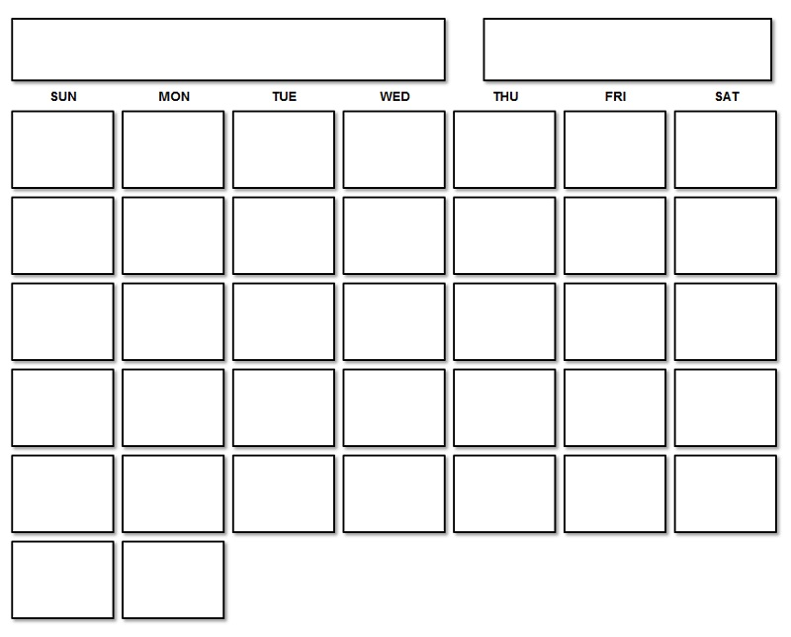
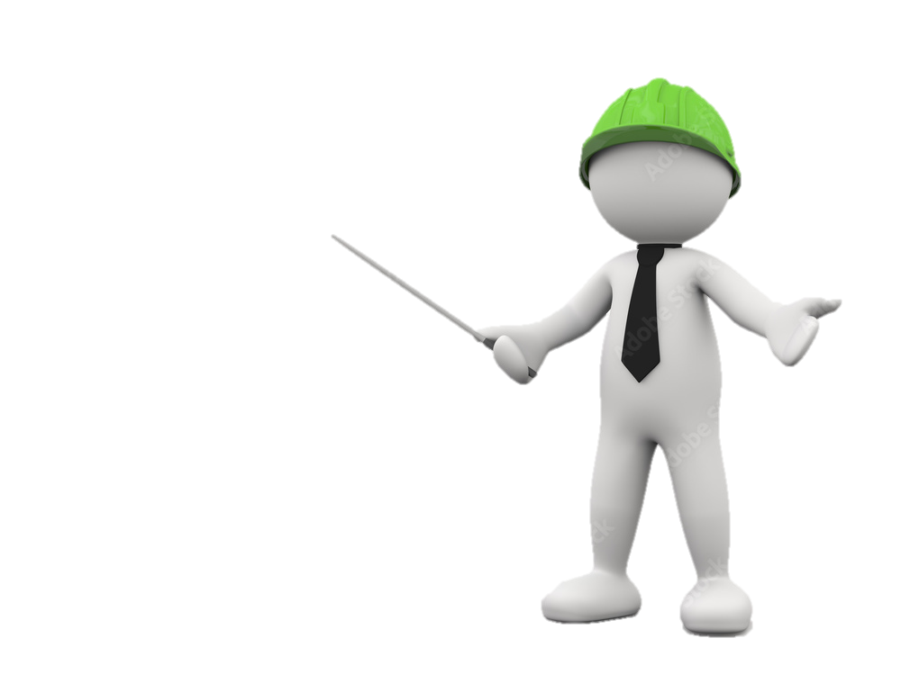

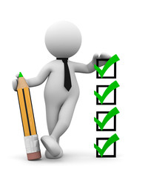
Osservazioni:
La giornata ha richiesto autonomia, flessibilità e precisione.
Il lavoro sul PowerPoint ha permesso di acquisire maggiore familiarità con il linguaggio giuridico, supportato dall’utilizzo di Copilot.
La gestione dei bigliettini e il supporto tecnico hanno messo in evidenza capacità organizzative e di problem-solving.
Prospettive per il Giorno Successivo:
Completamento del PowerPoint e approfondimento delle attività richieste da Carmen Pacini.
Avvio degli incarichi anticipati per la settimana successiva con impegno e versatilità.

Slide 27

22 Aprile 2025 – Undicesimo Giorno di Stage
Luogo: Comune di Gradara
Orario di lavoro: 08:00 – 14:00
Collaborazione: Con il mio compagno di classe Clementi
Dettaglio al millimetro
Attività Svolte:
Prosecuzione del lavoro sul PowerPoint relativo al Decreto 36/2023:
Suddivisione degli articoli tra me e Clementi (io: articoli 9-30; Clementi: articoli 31-39).
Lavoro su computer separati per ottimizzare i tempi.
Revisione e aggiunta degli articoli 10 e 11 per garantire la completezza del materiale.
Elaborazione e unione dei materiali:
Analisi e inserimento degli articoli 45, 50, 114, 116, 119, 121, 122 e 123 con evidenziazione delle modifiche normative tramite colori distintivi.
Unione dei PowerPoint delle rispettive sezioni e revisione complessiva del progetto.
Completamento dei materiali per i corsi:
Finalizzazione dei PowerPoint richiesti, garantendo coerenza e completezza nei contenuti.
Aggiornamento software dei computer:
Aggiornamento dei dispositivi per migliorare l’efficienza operativa degli strumenti di lavoro.
Osservazioni:
La giornata ha richiesto precisione e capacità di gestione simultanea di più attività.
La revisione meticolosa ha garantito materiali accurati e completi per la formazione.
L’aggiornamento software ha contribuito a migliorare l’efficienza del lavoro.
Prospettive:
Le competenze tecniche e organizzative sviluppate saranno fondamentali per le attività future.
Continuare con un approccio professionale e metodico nei prossimi incarichi.

Slide 28


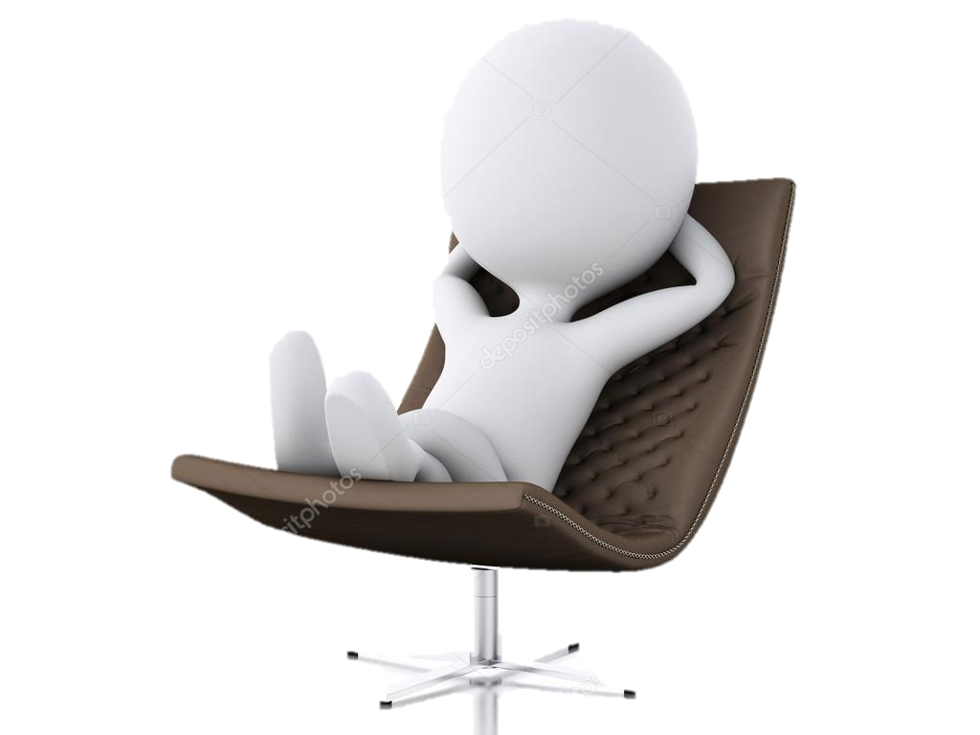
23 Aprile 2025 – Dodicesimo Giorno di Stage
Luogo: Comune di Gradara
Orario di lavoro: 08:00 – 14:00
Collaborazione: Con il mio compagno di classe Clementi
Dettagli sul PowerPoint dello Stage: Il PowerPoint rappresenta una sintesi dell’intero tirocinio, evidenziando le attività svolte, le competenze acquisite e le esperienze maturate.
Attività Svolte:
Gestione documenti dell’ufficio anagrafe:
Copia e fotocopia di documenti relativi alla residenza (minori, cittadini italiani, UE ed extra-UE).
Suddivisione dei compiti con Clementi: io mi occupavo delle copie, mentre lui del riordino.
Prosecuzione del lavoro sul PowerPoint dello stage:
Continuazione del progetto avviato a casa l'11° giorno, strutturando le attività svolte durante lo stage.
Ottimizzazione della struttura delle slide con suddivisione chiara degli argomenti.
Anche Clementi sta lavorando al suo PowerPoint, ma non è chiaro quando lo abbia iniziato.
Supporto al ragioniere Boccalini Diego:
Creazione di una tabella con lo strumento di cattura per semplificare il lavoro in un documento Word.
Attenzione assicurata

Slide 29

Struttura della Presentazione:
Introduzione allo stage: descrizione del Comune di Gradara e della struttura del tirocinio.
Attività svolte: suddivisione per giorni e descrizione dei compiti completati.
Competenze acquisite: sviluppo di abilità organizzative, pratiche e tecniche.
Esperienza personale: riflessioni sull’autonomia, la collaborazione e la crescita professionale.
Conclusioni e prospettive future: valutazione dell’esperienza e applicazione delle competenze acquisite.
Osservazioni
La giornata ha richiesto precisione nella gestione documentale e capacità tecniche.
Il lavoro di squadra ha migliorato l’efficienza complessiva delle operazioni.
La revisione del PowerPoint ha permesso di strutturare meglio la presentazione dello stage.
Presentazione finale
Tecniche
Prospettive
Continuare il perfezionamento del PowerPoint per una presentazione efficace dello stage.
Applicare le competenze organizzative e tecniche nelle attività future.

Slide 30
Riflessioni sullo Stage:
- Esperienza e Impressioni.
Esperienza positiva: Lo stage è stato interessante e coinvolgente, con opportunità di apprendimento concreto.
Tempi morti: In alcune occasioni c’erano momenti di pausa senza attività definite, rendendo difficile ottimizzare il tempo.
- Crescita e Apprendimento
Compiti ripetitivi: Sebbene alcune mansioni fossero ripetitive, con il tempo si sono perfezionate, migliorando efficienza e rapidità.
Gioco di squadra: Il lavoro in gruppo ha facilitato lo svolgimento delle attività, grazie alla collaborazione reciproca.
Attenzione ai dettagli: Alcuni incarichi richiedevano un occhio più attento per essere completati correttamente.
- Ambiente e Socialità
Ottima interazione: Le relazioni con le persone conosciute durante lo stage sono state molto positive e stimolanti.
Ambiente dinamico: Pur con qualche difficoltà, la comunicazione e la disponibilità tra colleghi hanno reso il lavoro più piacevole.
- Considerazioni Finali
Crescita personale: L’esperienza ha rafforzato capacità organizzative e tecniche.
Adattabilità: Lo stage ha insegnato a gestire situazioni diverse con autonomia e flessibilità.
Prospettive future: Le competenze acquisite potranno essere utili in contesti lavorativi futuri.

Slide 31



24 Aprile 2025 – Tredicesimo Giorno di Stage
Luogo: Comune di Gradara
Orario di lavoro: 08:00 – 14:15
Collaborazione: Con il mio compagno di classe Clementi
Attività svolte:
La giornata è stata dedicata principalmente a due attività:
Prosecuzione del PowerPoint finale sullo stage:
Ho completato le slide relative ai giorni precedenti, curando la coerenza dei contenuti.
L’inserimento delle animazioni, pianificato per i prossimi giorni, garantirà maggiore dinamismo alla presentazione.
Clementi ha lavorato parallelamente al suo PowerPoint; non sono a conoscenza del suo stato di avanzamento.
Realizzazione delle copertine per le cartelle del ragioniere Diego Boccalini:
Fase preliminare: Abbiamo creato un file di prova ciascuno (uno mio e uno di Clementi) e stampato fronte-retro su un unico foglio condiviso per ottenere il parere del ragioniere prima di procedere.
Problem solving: Durante la stampa delle copie definitive, ci siamo accorti che le fotocopie risultavano in bianco e nero. Dopo vari tentativi, abbiamo utilizzato il computer dell'ufficio di Carmen per accedere al menù corretto e scegliere la stampa a colori. Questo processo ha comportato lo spreco di 28 fogli iniziali.
Preparazione anticipata: Ho organizzato i fogli sopra ogni cartellina per accelerare le operazioni successive.
Divisione dei compiti:
Uno inviava la stampa e l’altro ritirava i fogli appena stampati.
Per l’assemblaggio delle copertine, abbiamo alternato i ruoli: uno applicava il nastro adesivo sopra il foglio stampato e lo centrava sulla cartellina, mentre l’altro tagliava il nastro in eccesso. Ci siamo alternati per velocizzare il processo.
Organizzazione finale: Ho ordinato le cartelline seguendo l’elenco fornito da Boccalini, generato con lo strumento di cattura che gli avevamo insegnato il giorno precedente, e le ho consegnate direttamente a lui.

Slide 32
Le cartelle create sono state suddivise nei seguenti argomenti:
AGGIORNAMENTO INVENTARIO
AVANZO DI AMMINISTRAZIONE
AVANZO PRESUNTO_GM 31012025
BDAP
CONTI GIUDIZIALI
CONTO DEL TESORIERE
DATI GIES
DEBITI-CREDITI G.A.P
DELIBERA CC_APPROVAZIONE RENDICONTO
DELIBERA GM_RELAZIONE ILLUSTRATIVA
FCDE
REGISTRO CREDITI INESIGIBILI
RIACCERTAMENTO DEI RESIDUI
SERVIZI A DOMANDA
Burocrazia
Legge
Giurista
Bilancia
Osservazioni:
La giornata ha richiesto un’organizzazione accurata e un’attenta gestione dei dettagli.
La collaborazione con Clementi e la mia preparazione anticipata dei fogli hanno permesso di ottimizzare il tempo e completare le mansioni in modo efficiente.
Nonostante alcuni ostacoli iniziali con le fotocopie, il processo è stato portato a termine con successo.

Slide 33

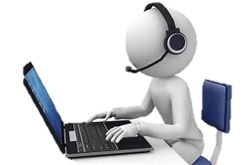
28 Aprile 2025 – Quattordicesimo Giorno di Stage
Luogo: Comune di Gradara
Orario di lavoro: 08:00 – 14:00
Collaborazione: Con il mio compagno di classe Clementi
Nota di lettura del DLgs 62
Supporto ai colleghi
Attività svolte:
Preparazione e completamento dei PowerPoint:
Inserimento delle animazioni per completare il PowerPoint finale sullo stage.
Creazione di un secondo PowerPoint relativo alla nota di lettura del DLgs 62 sulla disabilità:
Approccio strutturato e accurato per il D.L. 222/23.
Avvio del lavoro sul DLgs 20/24 da parte del collega Clementi, in fase di completamento.
Gestione avanzata dei testi e contenuti:
Utilizzo del sito Normattiva al posto del sito Bosetti per ottimizzare la ricerca.
Impiego di strumenti online per:
Contare i caratteri dei testi e rispettare il limite tecnico imposto da Copilot.
Suddividere articoli completi in sezioni più brevi.
Procedura adottata:
Copia degli articoli completi in file Word separati.
Suddivisione automatica dei testi tramite software online, creando una serie di file numerati.
Riassunto dei contenuti tramite Copilot e integrazione nelle slide.
Supporto al ragioniere Diego Boccalini:
Utilizzo dello strumento di cattura per semplificare l'inserimento di tabelle Excel nei documenti Word.

Slide 34
Osservazioni:
La giornata ha richiesto pianificazione dettagliata e l’utilizzo avanzato di strumenti digitali per ottimizzare il lavoro.
La procedura ideata per la suddivisione dei testi e l’uso di Copilot hanno permesso di superare limiti tecnici, ottenendo risultati professionali.
Il supporto fornito al ragioniere Diego Boccalini ha evidenziato capacità di collaborazione e adattabilità alle esigenze dell'ufficio.
Strategia di lavoro
Problem Solving
Prospettive:
Le competenze sviluppate includono:
Problem solving e ottimizzazione dei processi.
Capacità di utilizzo strategico di strumenti digitali.
Queste esperienze rappresentano un valore aggiunto per affrontare con sicurezza le sfide lavorative future.

Slide 35
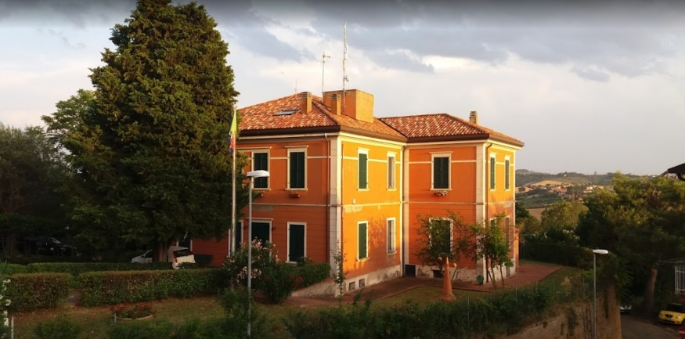
Ringraziamenti: Un grazie speciale a tutte le persone che hanno contribuito a rendere questa esperienza formativa significativa:
Carmen Pacini, per il supporto, la guida e le attività assegnate.
I colleghi dell'ufficio, per la collaborazione, la pazienza e gli insegnamenti condivisi.
Il Comune di Gradara, per aver offerto un'opportunità di apprendimento concreta e stimolante.
Marangoni Michele, il professore che ha organizzato lo stage, permettendo di vivere questa esperienza formativa.
Tutti coloro con cui ho interagito, per la disponibilità e l’accoglienza.
Grazie per l'attenzione. È stata un'esperienza formativa e stimolante.

